Slide 1



１０/７（木） 企業説明会＆面接会 （医療・介護）
社会福祉法人 西北会
特別養護老人ホーム はなのえん
地域密着型サテライト みちのえん
企業説明会＆面接会
【職種】
看護師、生活相談員、介護職員
はなのえん は平成１６年８月、みちのえん は平成２７年６月に、土浦市粟野町で開設しました。
今回は、看護師・生活相談員・介護職員の募集を行います。
日時
令和３年１０月７日（木）
１０：００～１２：００ （９：５５迄にお集まりください）
会場
ハローワーク土浦 ３階 会議室
（土浦市宍塚１８３８）
定員
１４名
（先着順・定員になり次第締め切り）
・未経験者の方も参加できます
・面接希望の方は履歴書を持参してください（説明会のみの参加も可能です）
・参加ご希望の方はハローワークでの登録が必要です
・雇用保険受給者の求職活動実績になります
※お申し込みはハローワーク土浦「総合受付」で承ります
～新型コロナウイルス感染拡大防止の為にご協力をお願いします～
マスクの着用をお願いします。
発熱や風邪の症状がある方や、当日体調の悪い場合については、参加をお控えください。
当日は検温及び確認票の記入等にご協力ください。
新型コロナウイルス感染拡大状況等により、開催中止となる場合があります。
【問い合わせ先】 ハローワーク土浦 人材確保対策コーナー（福祉）
☎０２９（８２２）５１２４ ４１♯
✂
１０月７日（木） 「【医療・介護】西北会 企業説明会＆面接会」申込み

Slide 2

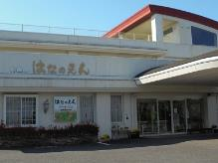
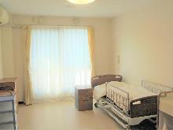
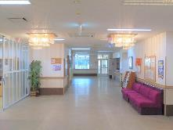
≪企業説明会＆面接会の内容≫
※法人担当者から事業内容の説明をいただき自由に質問もできます。
※面接会では、法人担当者と面接をすることができます。
※個別相談希望の方もお気軽にご参加ください。
※資格のない方、未経験者の参加も可能です。
※募集中の求人内容の詳細については求人票をご確認ください。
（都合により求人の取消・求人番号が変更になる場合があります）
経営理念
利用者様の立場から考えたサービスを提供し、明るく、楽しく、ゆったりとした施設として、
福祉サービスを通じて地域社会に貢献いたします。
現在働いている方からのメッセージ
平成17年より介護職として勤務していますが、アットホームな雰囲気でユニット内の職員の連携も
とれており、働きやすい環境です。介護福祉士など資格取得を目指している方はスキルアップ支援も
ありますので、ぜひ挑戦して頂きたいと思います。
～当日事業所に聞きたいことをご記入ください～

